Slide 1
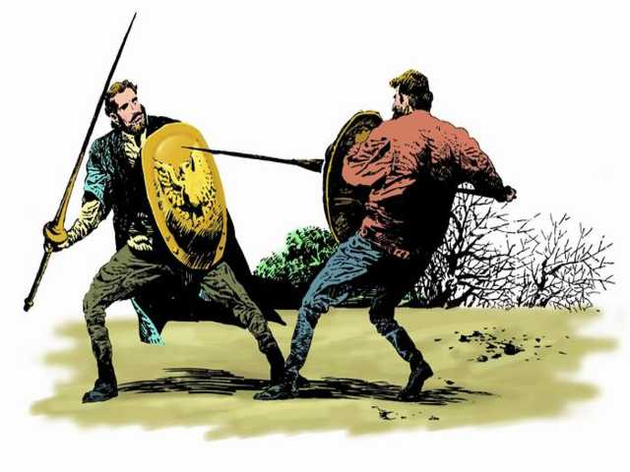
25、矛和盾的集合

Slide 2

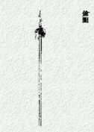


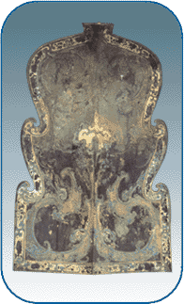
矛
→
→
盾
→
→

Slide 3

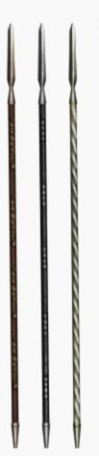
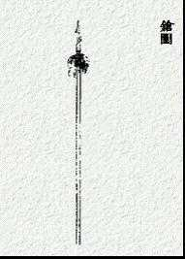
矛
矛：古代一种兵器。长形，尖头，安上木质的长柄，作战时用于直刺。矛在商周时用青铜制成，汉代多用铁制成的矛。

Slide 4

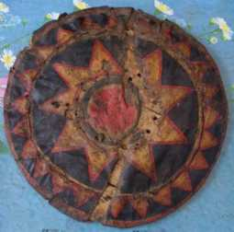
盾
盾：盾牌，古代作战时挡御刀箭等的武器。

Slide 5

矛
进攻
盾
自卫

Slide 6

初读课文：
1、以自己最喜欢的方式读课文。
2、读准字音，读通课文。
3、把不理解的地方画出来。

Slide 7
我会写
矛 盾 集 持
般 架 龟 攻
炮 坦 战 神
兵 退

Slide 8

我会写
长矛 盾牌 集中 坚持
一般 招架 乌龟 进攻
炮弹 坦克 战胜 神仙
士兵 退后

Slide 9
我会读
集合 紧张 战场 大显神威
固然 胜利 炮口 乱成一团
长处 进攻 坦克 合二为一
矛盾 招架 乌龟 自卫 首次

Slide 10
默读课文
  思考：
课文主要讲了一件什么事？

Slide 11
主要内容：
盾
课文主要讲了发明家将（ ）的（ ）和（ ）的（ ）合二为一发明（ ）的过程，说明了（ ）的道理。
自卫
矛
进攻
坦克
谁善于把别人的长处集于一身，
谁就会是胜利者

Slide 12
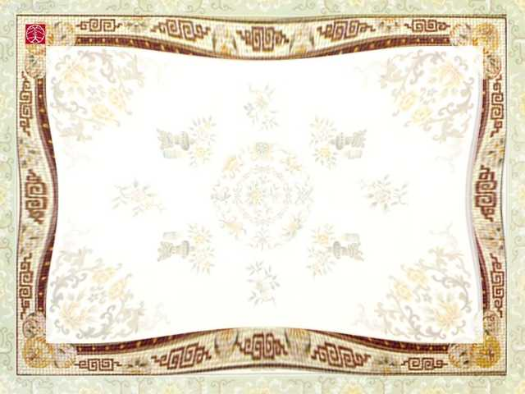

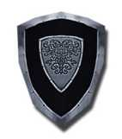
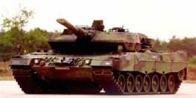
+

Slide 13

读书贵在思考
发明家是怎样把矛和盾的优点集合在一起发明坦克的？

Slide 14

发明坦克的过程
发现问题
解决问题

Slide 15
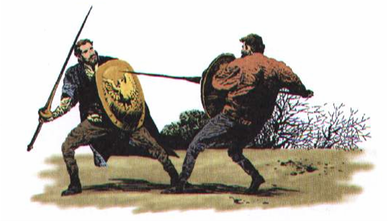
对方的矛如雨点般向他刺来，发明家用盾左抵右挡，还是难以招架。

Slide 16
在这紧张危急的关头，发明家忽然产生了一个想法：“盾太小了！如果盾大得像个铁屋子，我钻在铁屋子里，敌人就一枪也戳不到我啦！”

Slide 17
发明坦克的过程
发现问题
解决问题
盾太小
铁屋子

Slide 18
可是，这样固然安全，自己却变成了只能缩在壳里保命的蜗牛或乌龟。自卫，是为了更好地进攻呀！

Slide 19
可是，这样固然安全，自己却变成了只能缩在壳里保命的蜗牛或乌龟。自卫，是为了更好地进攻呀！
“固然”是什么意思？
固然——本来，原来的意思。

Slide 20
对了，在铁屋子上开个小洞，从洞里
伸出进攻的“矛”——枪口或炮口。

Slide 21
发明坦克的过程
发现问题 | 盾太小
解决问题 | 铁屋子
安全但不能进攻
装上枪口或炮口

Slide 22
当然，这铁屋子还要会跑，得装上轮子，安上履带。于是，发明家发明了坦克。

Slide 23
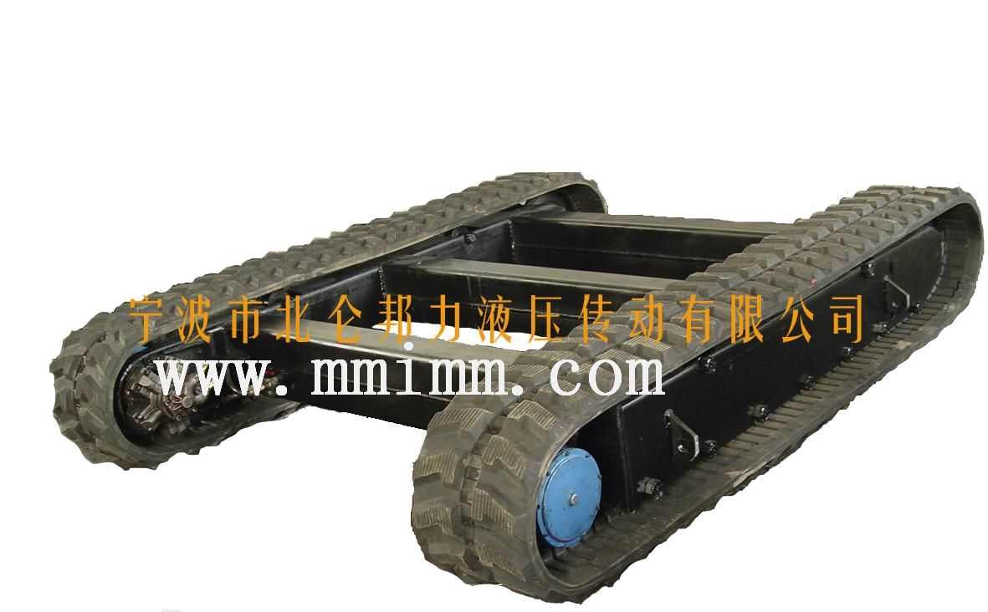
履带

Slide 24
发明坦克的过程
发现问题 | 盾太小 | 安全但不能进攻
解决问题 | 铁屋子 | 装上枪口或炮口
不会跑
装上轮子
安上履带

Slide 25
发明坦克的过程
发现问题 | 盾太小 | 安全但不能进攻 | 不会跑
解决问题 | 铁屋子 | 装上枪口或炮口 | 装上轮子 安上履带
发明家手持矛和盾与朋友比赛，在紧张危急的关头，他想 ，可是 。对了，发明家灵机一动， ，当然，这铁屋子还要会跑，得
发明家就这样发明了坦克。
盾太小了，最好像个铁屋子
铁屋子虽然安全但不能进攻
在铁屋子上装上枪口或炮口
装上轮子或安上履带。

Slide 26
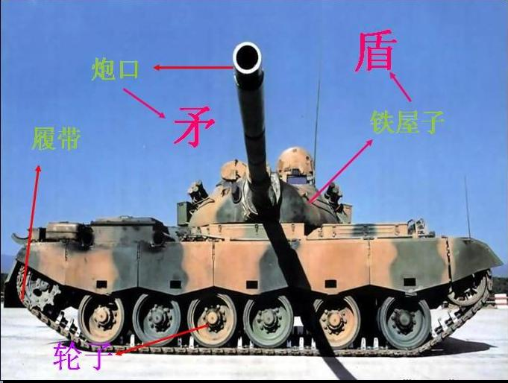

Slide 27
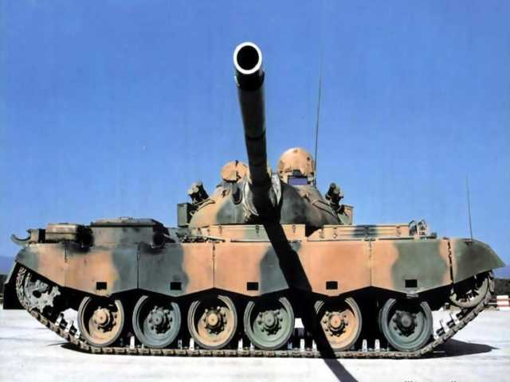
见识过坦克的威力吗?

Slide 28
5. 坦克把盾的自卫和矛的进攻合二
为一，在战场上大显神威。1916年，
英军的坦克首次冲上战场。德国兵
头一回见到这庞然大物，吓得哇哇
直叫，乱成一团，一下子退了十公里!

Slide 29
5. 坦克把盾的自卫和矛的进攻合二
为一，在战场上 大显神威。 1916年，
英军的坦克首次冲上战场。 德国兵
头一回见到这庞然大物，吓得哇哇
直叫，乱成一团，一下子退了十公里。
德国兵
头一回见到这庞然大物，吓得哇哇
!
直叫，乱成一团，一下子退了十公里

Slide 30

我想对发明家说：
“你真聪明，把矛的进攻和盾的自卫这两项长处合二为一，发明了坦克。”

Slide 31
是的，谁善于把别人的长处集于一身，谁就会是胜利者。
课文说明的道理

Slide 32
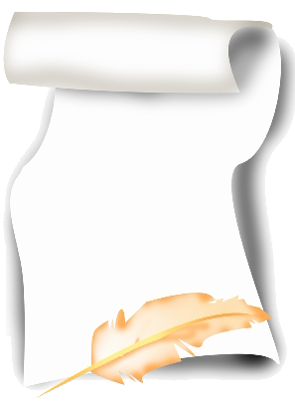
想一想，你还能用别的例子来说明这句话吗？

Slide 33

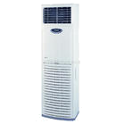
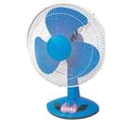
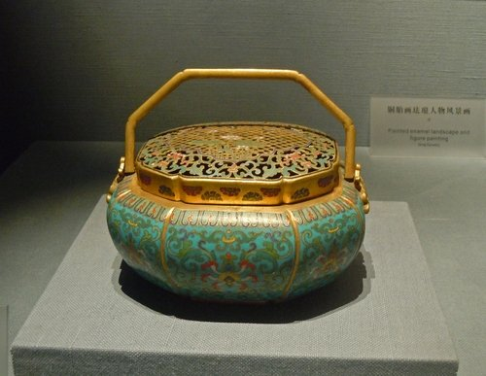

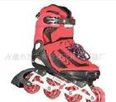
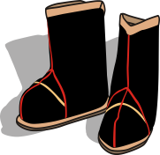
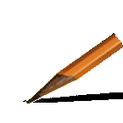
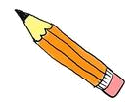


Slide 34

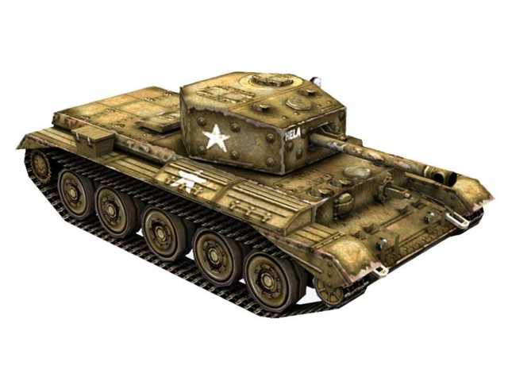
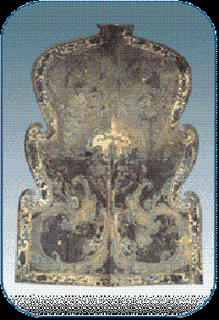
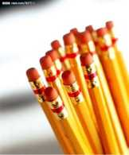


+
=
动动脑?
+
=

Slide 35
同学们:在日常生活中还有什么类似“矛”+“盾”的发明吗？想一想说给大家听听吧！

